Slide 1

RENDICIÓN DE CUENTAS 2018
ASOCIACIÓN ICW CAPITULO EL SALVADOR

Slide 2
MISION
Somos una asociación formada por mujeres con VIH-sida que estamos trabajando por defender y promover los derechos humanos, Contribuir al desarrollo integral y mejoramiento de la calidad de vida de las mujeres con el virus de inmunodeficiencia humana y mujeres con VIH avanzado, mediante la gestión, promoción y ejecución de planes, programas y proyectos en el ámbito de salud, así como mediante el asesoramiento a organismos oficiales y organismos privados.

Slide 3
VISION
Ser una asociación reconocida a nivel nacional e internacional que construye un mundo donde nuestras voces sean escuchadas donde se respeten y cumplan nuestros derechos, donde toda mujer tenga total acceso a cuidados y tratamiento.

Slide 4
OBJETIVO GENERAL:
Contribuir en la respuesta de país a la epidemia por VIH promoviendo la participación de personas, mujeres con VIH y VIH avanzado en acciones de prevención, promoción de derechos humanos y sensibilización comunitaria ante el VIH en El Salvador.

Slide 5
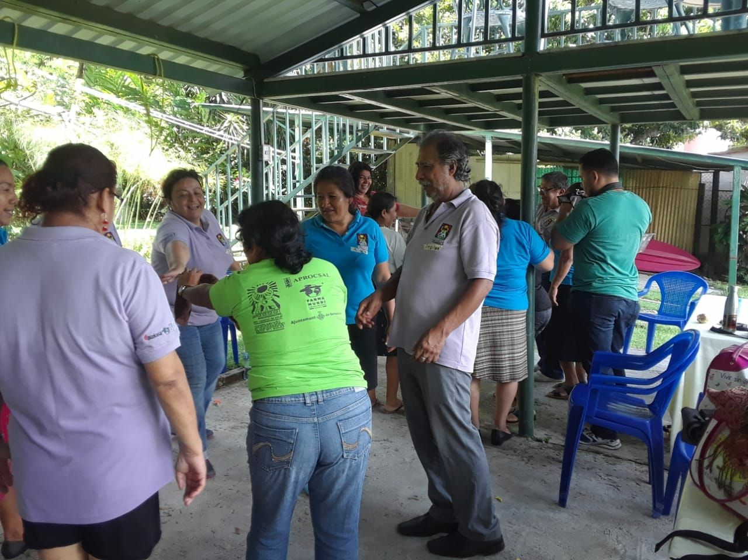
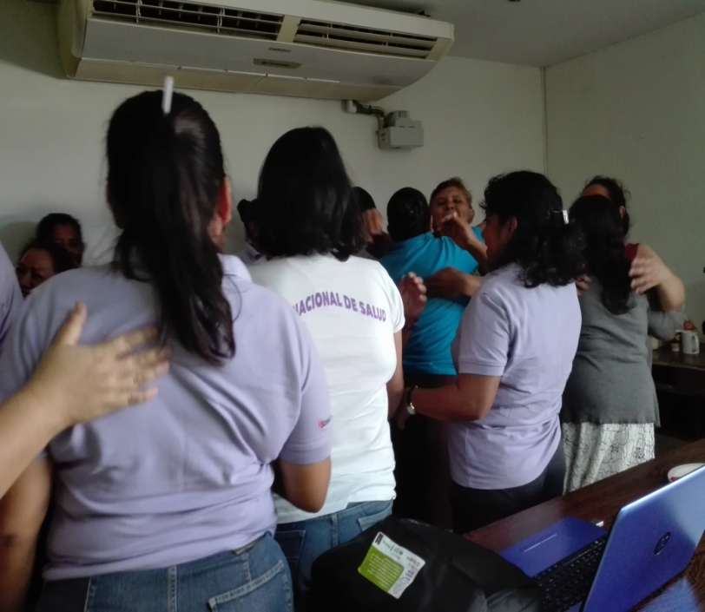
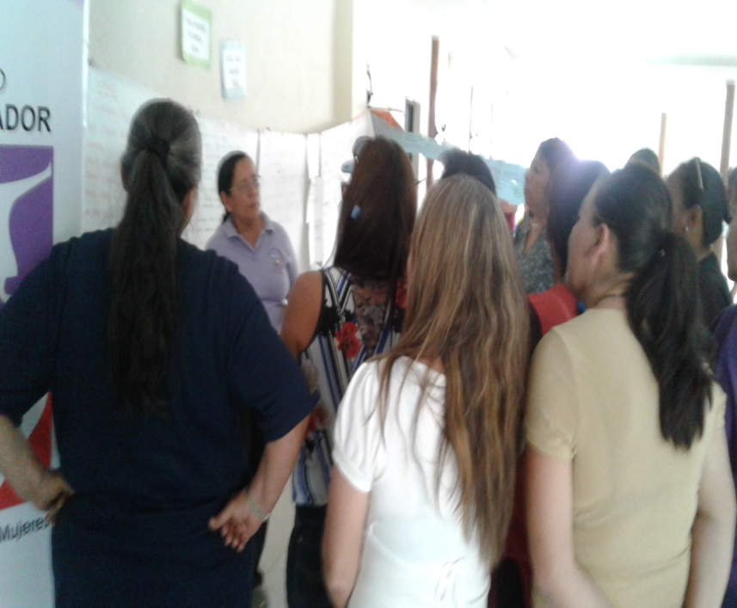
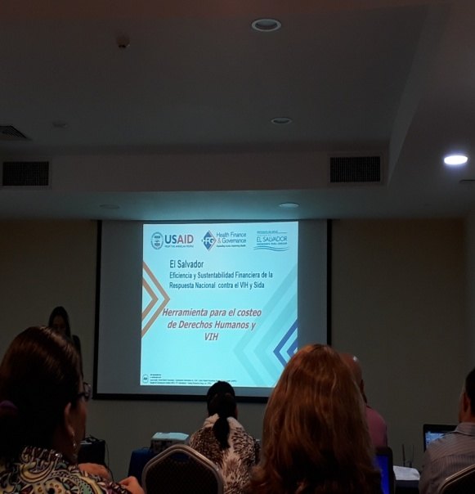
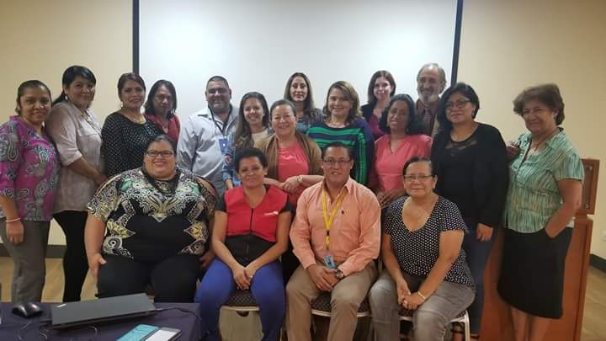
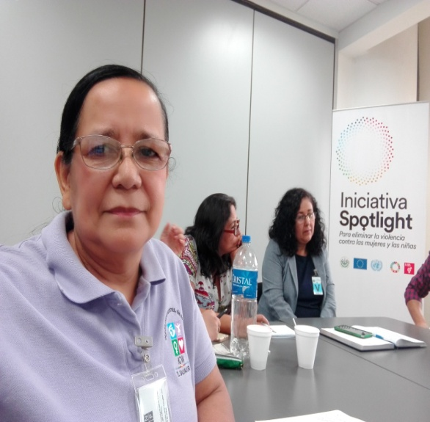
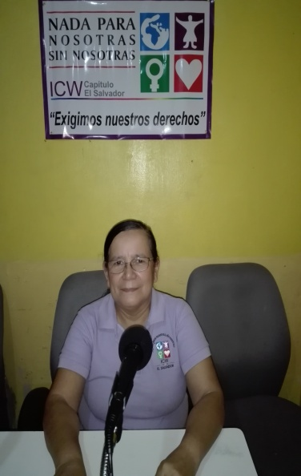
Acciones en Prevención, Promoción de Derechos humanos.

Slide 6
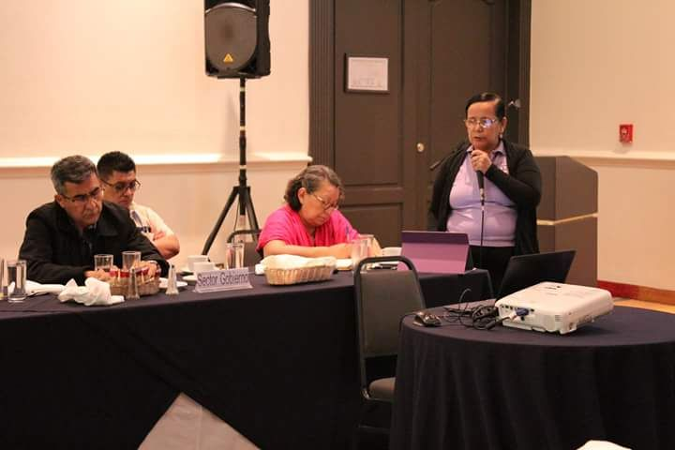
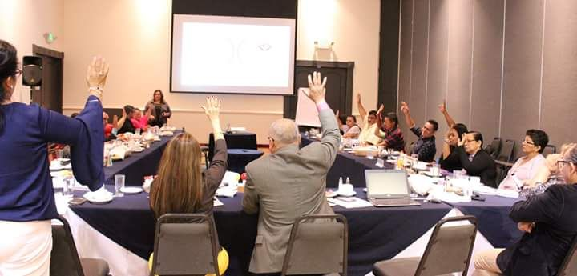
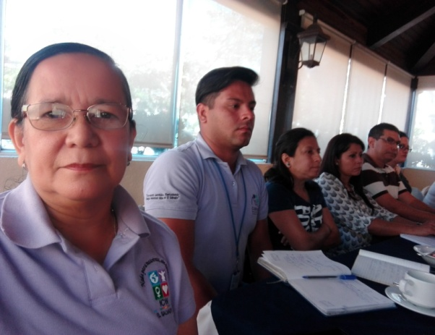
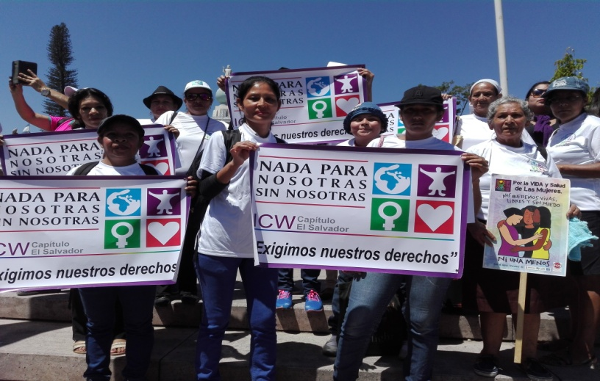
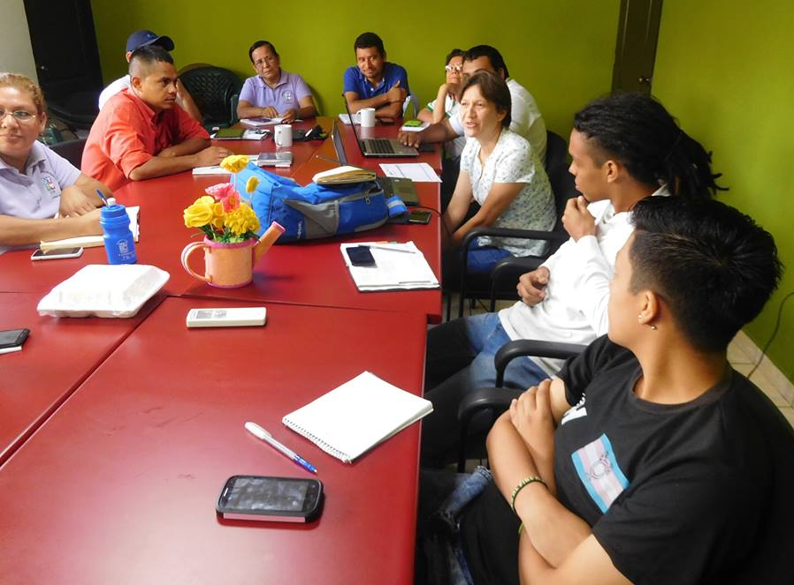
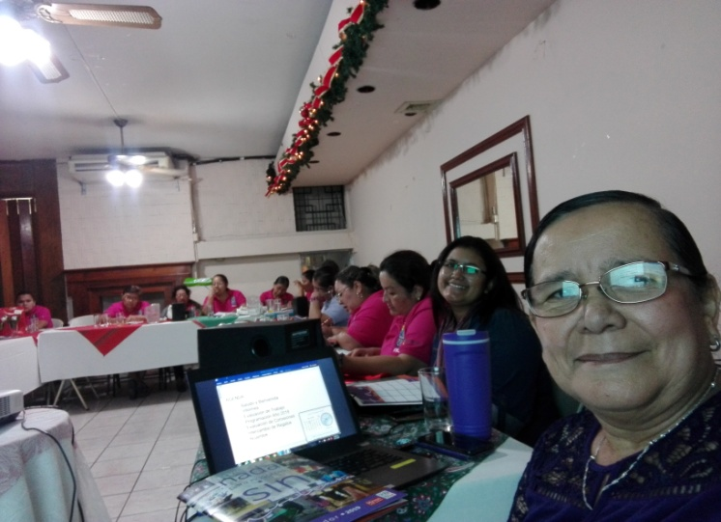
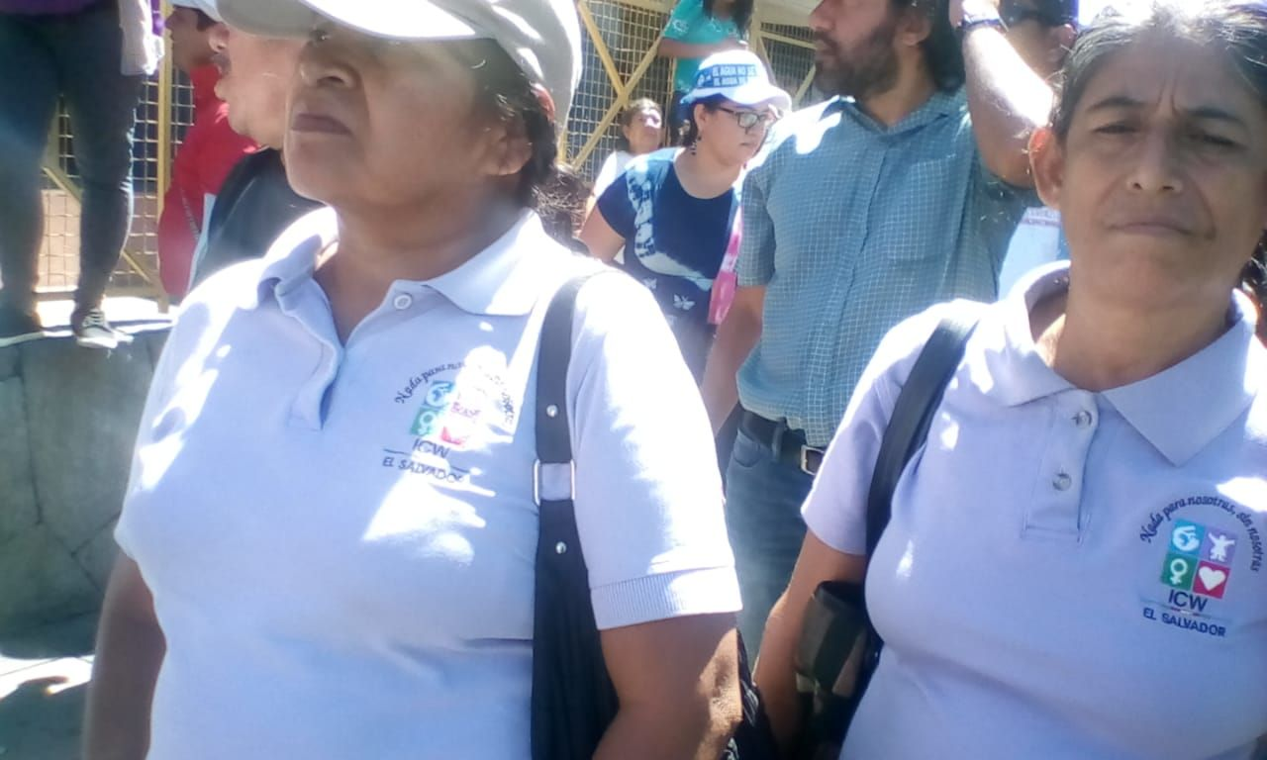
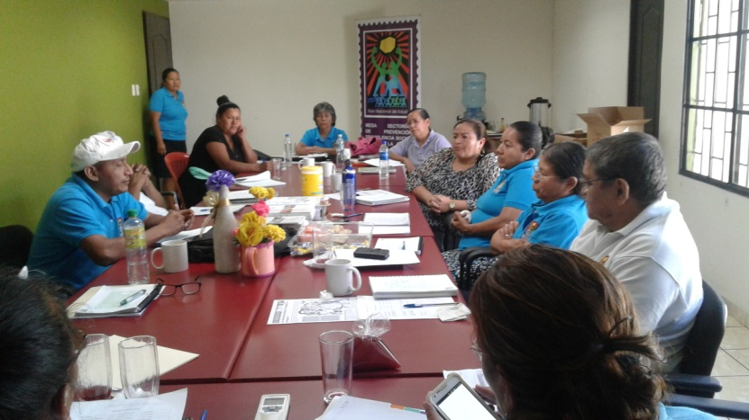
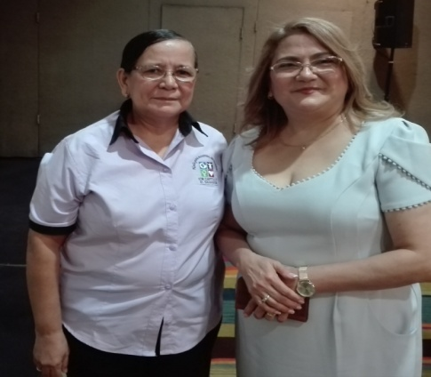
Incidencia política
MCP-ES
MCP-ES
SC-PN VIH
MPVSM/FNS
MSSR/FNS
MSPVM/FNS

Slide 7
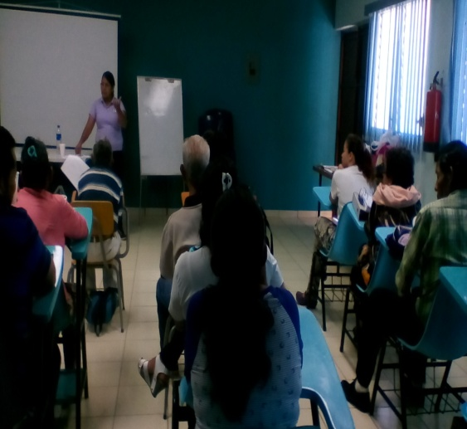
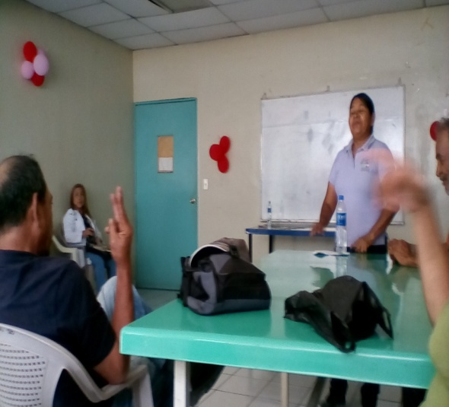
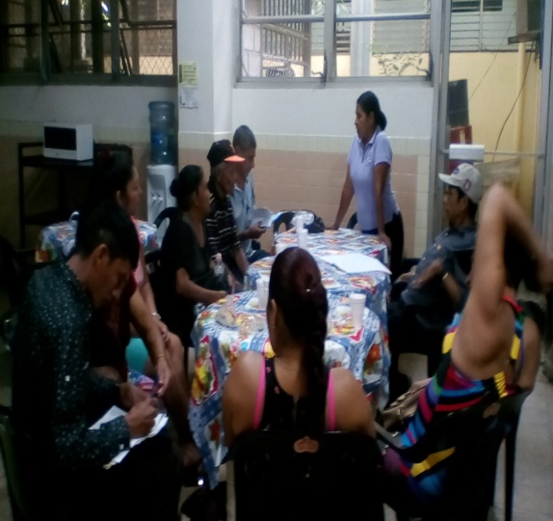
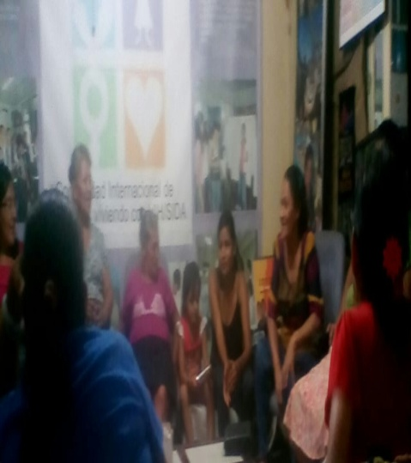
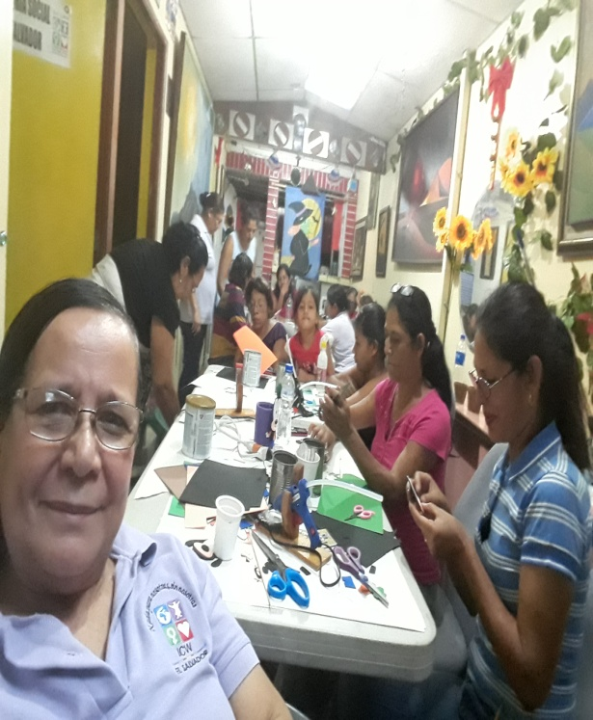
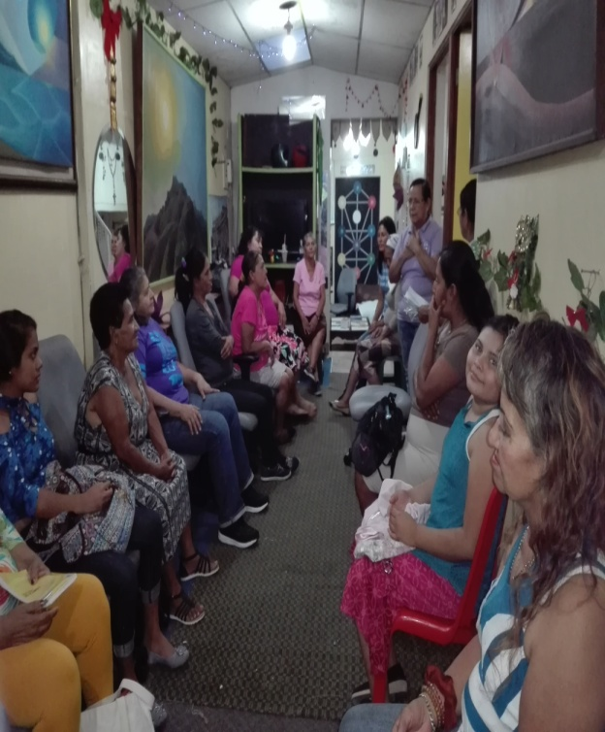
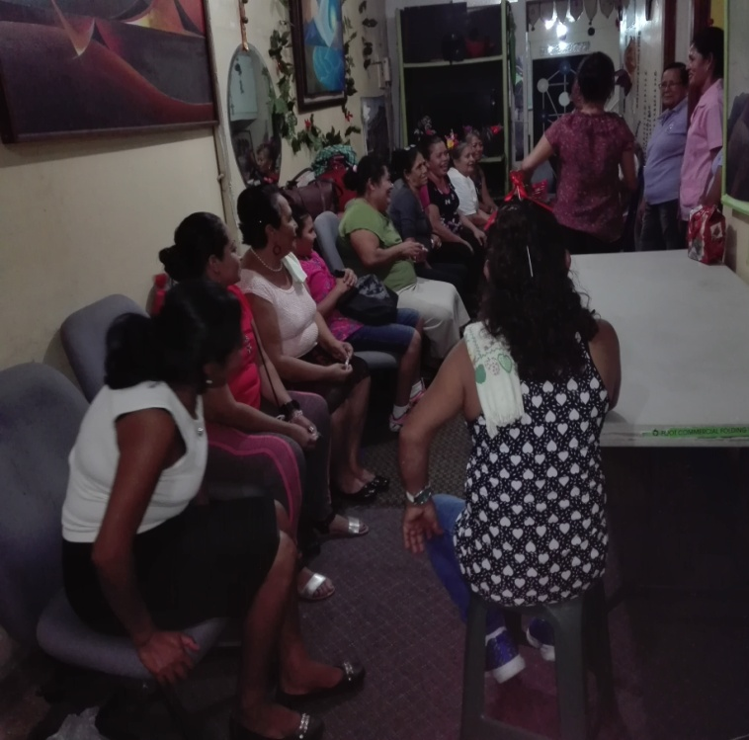
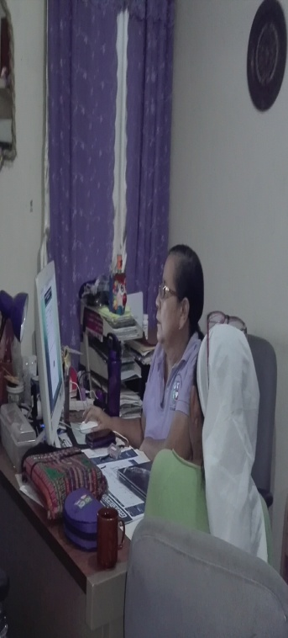
Trabajo de pares en grupos de apoyo y Autoapoyo de personas con VIH.

Slide 8
PLAN DE EJECUCION
Institución: Asociación ICW Capitulo El Salvador (Comunidad de mujeres positivas)
Cronograma de Actividades y Metas
Ejercicio Fiscal 2018
ACTIVIDADES | Unidad de medida | METAS |  |  |  |  |  |  | TOTAL ANUAL
 |  | PRIMER TRIMESTRE | SEGUNDO TRIMESTRE | TERCER TRIMESTRE |  | CUARTO TRIMESTRE
Visitas a grupos de Apoyo | Visitas | 10 | 10 | 06 |  | 06 |  |  | 32
Realizar actividades de IEC sobre prevención y sensibilización comunitaria ante el VIH | Charlas | 05 | 05 | 05 |  | 05 |  |  | 20
Participación en ferias de la salud | Ferias | 01 | 01 | 01 |  | 01 |  |  | 04
Brindar acompañamiento de pares a través de reuniones de grupo de autoapoyo de mujeres con VIH de ICW Capitulo El Salvador | Reuniones | 10 | 10 | 10 |  | 10 |  |  | 40
Representar al sector de personas con VIH con énfasis en mujeres con VIH en diferentes espacios de toma de decisión. | reuniones | 12 | 06 | 06 |  | 06 |  |  | 30
Contribuir al fortalecimiento de habilidades y destrezas para mejora en la calidad de vida en mujeres y adolescentes que viven con VIH | Talleres | 03 | 03 | 03 |  | 03 |  |  | 12
Actividades de monitoreo | monitoreo | 01 | 01 | 01 |  | 01 |  |  | 04

Slide 9

 |  |  |  |  | PRESIDENCIA DE LA REPÚBLICA
 |  |  |  |  | SECRETARÍA DE PARTICIPACIÓN CIUDADANA, TRANSPARENCIA Y ANTUCORRUPCIÓN
 |  |  |  |  | OFICINA DE FORTALECIMIENTO AL CONTROL INTERNO Y AUDITORÍA
INFORME FINANCIERO CONSOLIDADO PARA RENDICIÓN DE CUENTAS DE ENTIDADES PRIVADAS QUE RECIBEN FONDOS DEL ESTADO
Nombre de la Institución que otorga los fondos: |  |  |  |  |  |  |  |  | Ministerio de Salud
Nombre de la Entidad privada que recibe fondos: |  |  |  |  |  |  |  |  | Asociación Comunidad Internacional de Mujeres con VIH-SIDA Capitulo El Salvador
Año: |  |  |  |  |  |  |  |  | 2018
N° de Desembolsos: |  |  |  |  |  |  |  |  | 4
N° de Desembolso | Monto Transferido |  | Fecha de desembolso |  |  |  | Monto liquidado | Co. | Actividades ejecutadas de acuerdo al Plan de Trabajo presentado a la Unidad Primaria | Detalle de montos por cada actividad |  |  |  |  |  |  | Remanente de Monto por cada actividad |  |  | Especificar si se realizo la devolución del remanente
1 | $3,750 |  | 21 /06 /2018 |  |  |  | $3,750.00 | 1 | Remuneraciones | $2,000.00 |  |  |  |  |  |  | $0.00 |  |  | NA.
 |  |  |  |  |  |  |  | 2 | Combustible | $300.00
 |  |  |  |  |  |  |  | 3 | Repuestos | $300.00
 |  |  |  |  |  |  |  | 4 | Alimentos | $1,000.00
 |  |  |  |  |  |  |  | 5 | Viaticos | $150.00
2 | $ 3,750.00 |  | 21-jun-18 |  |  |  | $3,750.00 | 1 | Remuneraciones | $2,000.00 |  |  |  |  |  |  | $0.00 |  |  | NA.
 |  |  |  |  |  |  |  | 2 | Combustible | $300.00
 |  |  |  |  |  |  |  | 3 | Papeleria | $125.00
 |  |  |  |  |  |  |  | 5 | Alimentos | $1,000.00
 |  |  |  |  |  |  |  | 6 | Viaticos | $200.00
 |  |  |  |  |  |  |  | 7 | Textiles y vestuario | $125.00
3 | $ 3,750.00 |  | 22/08 /2018 |  |  |  | $3,750.00 | 1 | Remuneraciones | $2,000.00 |  |  |  |  |  |  | $0.00 |  |  | NA.
 |  |  |  |  |  |  |  | 2 | Combustible | $300.00
 |  |  |  |  |  |  |  | 3 | Llantas | $0.00
 |  |  |  |  |  |  |  | 4 | Repuestos | $0.00
 |  |  |  |  |  |  |  | 5 | Alimentos | $1,000.00
 |  |  |  |  |  |  |  | 6 | Viaticos | $200.00
 |  |  |  |  |  |  |  | 7 | Servicios Basicos | $0.00
 |  |  |  |  |  |  |  | 8 | Maquinaria y equipo | $250.00
Totales | $ 11,250.00 |  |  |  |  |  | $ 11,250.00 |  |  |  |  |  |  |  |  |  | $ -

Slide 10
 |  |  | PRESIDENCIA DE LA REPÚBLICA
 |  |  | SECRETARÍA DE PARTICIPACIÓN CIUDADANA, TRANSPARENCIA Y ANTUCORRUPCIÓN
 |  |  | OFICINA DE FORTALECIMIENTO AL CONTROL INTERNO Y AUDITORÍA
INFORME FINANCIERO CONSOLIDADO PARA RENDICIÓN DE CUENTAS DE ENTIDADES PRIVADAS QUE RECIBEN FONDOS DEL ESTADO
Nombre de la Institución que otorga los fondos: |  |  |  |  |  | Ministerio de Salud
Nombre de la Entidad privada que recibe fondos: |  |  |  |  |  | Asociación Comunidad Internacional de Mujeres con VIH-SIDA Capitulo El Salvador
Año: |  |  |  |  |  | 2018
N° de Desembolsos: |  |  |  |  |  | 4
N° de Desembolso | Monto Transferido | Fecha de desembolso |  | Monto liquidado | Co. | Actividades ejecutadas de acuerdo al Plan de Trabajo presentado a la Unidad Primaria | Detalle de montos por cada actividad |  |  |  |  | Remanente de Monto por cada actividad | Especificar si se realizo la devolución del remanente
4 | $ 3,750.00 | 21-nov-18 |  | $3,750.00 | 1 | Remuneraciones | $2,000.00 |  |  |  |  | $0.00 | NA.
 |  |  |  |  | 2 | Elaboracion Promocionales | $0.00
 |  |  |  |  | 3 | Material IEC
 |  |  |  |  | 4 | Combustible | $300.00
 |  |  |  |  | 5 | Llantas y Neumaticos | $250.00
 |  |  |  |  | 6 | Alimentos | $1,000.00
 |  |  |  |  | 7 | Mantenimiento y Rep.Eq. | $0.00
 |  |  |  |  | 8 | Viaticos | $200.00
 |  |  |  |  | 9 | Servicios Basicos | $0.00
Totales | $ 15,000.00 |  |  | $ 15,000.00 |  |  |  |  |  |  |  | $ -
María Guadalupe Álvarez de Castaneda

Slide 11


Slide 12


